Slide 1
Mecanisme de cooperare la nivel european/internaţional
Elaborat de către Ceban Anastasia
Grupa 2201

Slide 2
Cuprins
01
Enumerarea mecanismelor de cooperare
02
Mecanisme de cooperare la nivel european
03
Mecanismele de cooperare la nivel internațional

Slide 3
Mecanisme de cooperare la nivel european sau internațional se referă la modul în care țările sau organizațiile colaborează pentru a aborda problemele și provocările comune. Aceste mecanisme pot include acorduri, tratate, organizații sau instituții specializate care facilitează colaborarea între participanți. În context european, acest lucru se referă la cooperarea între statele membre ale Uniunii Europene (UE), în timp ce la nivel internațional poate include colaborarea între statele naționale din întreaga lume.

Slide 4
Exemple de mecanisme de cooperare la nivel european includ:
Uniunea Europeană (UE)
O organizație politică și economică care cuprinde statele membre europene. UE are instituții care facilitează colaborarea în domenii precum comerțul, securitatea, mediu, și altele.
Eurozone
Grupul de țări din UE care utilizează moneda euro. Aceste țări cooperează strâns în ceea ce privește politica monetară și economică.
Schengen Area
O zonă în care sunt eliminate controalele la frontierele interne ale statelor membre. Aceasta facilitează libera circulație a persoanelor.

Slide 5
La nivel internațional, mecanismele de cooperare pot implica organizații precum:
Organizația Națiunilor Unite (ONU);
Organizația Mondială a Comerțului (OMC);
sau acorduri bilaterale între state.
Obiectivele principale ale acestor mecanisme includ :
promovarea păcii
abordarea sărăcia
promovarea securității
abordarea schimbărilor climatice
cooperării economice

Slide 6
Problemele și provocările comune a
Uniunii Europene
Brexit
Schimbările climatice
Procesul de retragere a Regatului Unit din UE a fost unul dintre evenimentele majore care a afectat Uniunea. Se pune accent pe negocierile privind relațiile post-Brexit și impactul asupra economiei și instituțiilor UE.
UE se confruntă cu presiuni pentru a adopta politici și măsuri pentru a reduce emisiile de gaze cu efect de seră și a aborda schimbările climatice.
Criza economică
Securitatea
După criza economică globală din 2008, unele țări membre ale UE au avut probleme economice semnificative, cu probleme precum șomajul ridicat, datoria publică crescută și stagnarea economică.
Amenințările la adresa securității, cum ar fi terorismul, cyberatacurile și instabilitatea în vecinătatea UE, reprezintă provocări majore pentru statele membre.
Problemele migratorilor
Gestionarea pandemiei
Fluxurile mari de migranți și refugiați către statele membre ale UE au generat tensiuni politice și sociale, cu dispute cu privire la distribuirea responsabilităților și implementarea unor politici comune de imigrare.
Pandemia de COVID-19 a testat capacitatea UE de a coopera în gestionarea crizelor de sănătate, punând în evidență nevoia de o coordonare mai strânsă între statele membre.
Extremismul și populismul
Problemele legate de statul de drept
Creșterea partidelor politice populiste și extremiste în unele state membre a ridicat preocupări cu privire la coeziunea și valorile fundamentale ale UE.
În unele state membre, există preocupări cu privire la respectarea principiilor statului de drept și independența sistemelor judiciare.

Slide 7
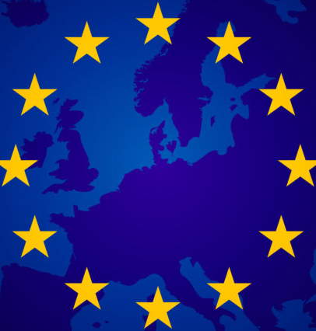
Uniunea Europeană (UE) se confruntă cu diverse probleme și provocări, iar acestea pot varia în funcție de contextul politic, economic și social al momentului.
Aceste provocări reflectă diversitatea și complexitatea UE, și instituțiile UE sunt angajate în eforturi continue pentru a aborda aceste probleme și pentru a consolida coeziunea și integrarea europeană. Este important de remarcat că această listă nu este exhaustivă și că noile provocări pot apărea pe măsură ce evoluează situația globală și europeană.

Slide 8
Provocările a Eurozonei
Eurozona, adică grupul de țări din Uniunea Europeană (UE) care folosesc moneda euro, se confruntă cu unele probleme și provocări specifice legate de integrarea lor economică și monetară.
În ciuda tuturor provocărilor, statele membre ale Eurozonei și instituțiile europene lucrează la consolidarea zonei euro și la întărirea guvernanței economice și fiscale pentru a face față provocărilor viitoare. Este important de subliniat că Eurozona este într-o continuă evoluție, iar abordarea acestor provocări poate varia în funcție de evoluțiile politice și economice curente.

Slide 9
Reziliența la șocuri asimetrice
O monedă unică înseamnă că statele membre nu își pot ajusta cursurile de schimb pentru a face față șocurilor economice asimetrice. Acest lucru pune presiune asupra altor instrumente, precum politica fiscală și reformele structurale, pentru a compensa aceste diferențe.
Divergențe economice
Cooperarea limitată în politicile fiscale
Statele membre ale Eurozone au economii diferite, cu niveluri de dezvoltare și productivitate variate. Divergențele economice pot crea presiuni asupra zonei euro, deoarece politica monetară unică nu poate fi adaptată la situațiile specifice ale fiecărei țări.
Există provocări în ceea ce privește coordonarea politicilor fiscale între statele membre ale Eurozonei. Aceasta poate afecta capacitatea zonei euro de a reacționa în mod eficient la schimbările economice și financiare.
Șomaj și creștere economică slabă
Inechități în sistemul bancar
Anumite țări din Eurozonă au avut probleme persistente cu șomajul ridicat și creștere economică scăzută, în special în urma crizei financiare globale din 2008.
Uniunea Bancară Europeană a fost creată pentru a aborda inechitățile și vulnerabilitățile în sistemul bancar, dar există încă provocări în asigurarea unei supravegheri eficiente și a unei gestionări adecvate a crizelor bancare.
Datorie publică
Riscuri geopolitice
Unele state membre au nivele ridicate ale datoriei publice, iar aceasta poate deveni o problemă atunci când apar dificultăți economice. Coordonarea politicilor fiscale și abordarea datoriei sunt chestiuni sensibile în cadrul Eurozonei.
Evenimente și tensiuni geopolitice pot avea impact asupra Eurozonei, inclusiv prin intermediul schimbărilor în comerț și în piețele financiare.

Slide 10
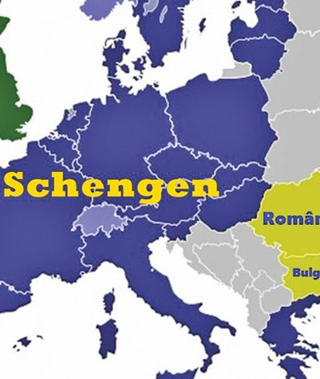
Zona Schengen
Zona Schengen, care permite libera circulație a persoanelor fără controale la frontierele interne ale statelor membre ale Uniunii Europene (UE), s-a confruntat și se confruntă cu diverse probleme și provocări.
Mecanismele și instituțiile UE lucrează pentru a aborda aceste provocări și pentru a consolida Zona Schengen. Îmbunătățirea cooperării în ceea ce privește securitatea, gestionarea migrației și adaptarea la situații de criză sunt priorități în acest sens.

Slide 11
Șomaj și creștere economică slabă
Reziliența la șocuri asimetrice
Inechități în sistemul bancar
Divergențe economice
Datorie publică
Cooperarea limitată în politicile fiscale

Slide 12
Organizația Națiunilor Unite (ONU) și Organizația Mondială a Comerțului (OMC) au roluri distincte în abordarea problemelor globale, promovarea păcii, securității și cooperării economice. Iată cum fiecare dintre aceste organizații contribuie la soluționarea unor astfel de provocări…

Slide 13

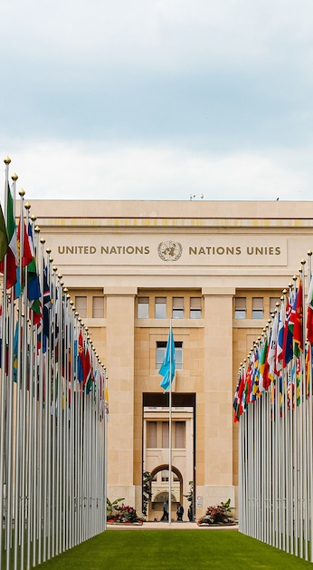
Promovarea Păcii și Securității
Consiliul de Securitate: Este responsabil pentru menținerea păcii și securității internaționale. Poate adopta sancțiuni, autoriza forțe de menținere a păcii și investighează amenințările la adresa păcii.
Cooperare Economică și Dezvoltare
Programul Națiunilor Unite pentru Dezvoltare Promovează dezvoltarea durabilă și reducerea sărăciei în țările în curs de dezvoltare.
Obiectivele de Dezvoltare Durabilă a stabilit 17 obiective care vizează să abordeze diverse probleme, inclusiv sărăcia, foametea, sănătatea, educația și schimbările climatice.
Protecția Drepturilor Omului
Înaltul Comisariat pentru Drepturile Omului Monitorizează și protejează drepturile omului la nivel global și oferă asistență statelor în dezvoltarea politicilor și practicilor conforme cu standardele internaționale.
Organizația Națiunilor Unite (ONU)
Abordarea Problemelor Globale
Conferințe și Convenții: ONU organizează conferințe și negocieri internaționale pentru a aborda probleme globale, cum ar fi schimbările climatice și dezarmarea nucleară.

Slide 14
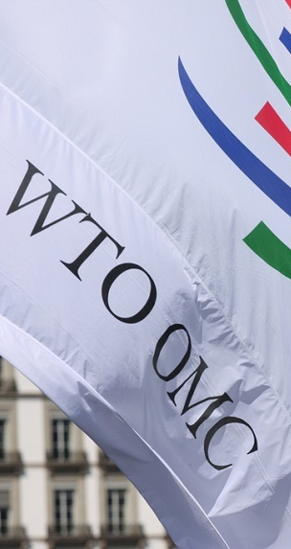
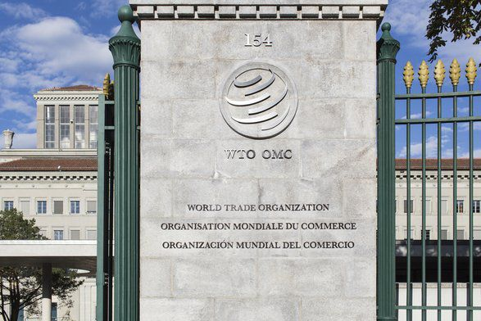
Cooperare Economică:
Promovarea Comerțului Liber și Echitabil:se angajează să faciliteze comerțul internațional, eliminând barierele comerciale și promovând un sistem comercial bazat pe reguli.
Soluționarea Disputelor Comerciale:
Mecanismul de Soluționare a Diferendelor: oferă un cadru pentru soluționarea disputelor comerciale între țări membre, contribuind la menținerea unui sistem comercial predictibil.
Dezvoltare Economică Durabilă:
Asistență Tehnică: oferă asistență tehnică țărilor în curs de dezvoltare pentru a le ajuta să beneficieze mai mult de participarea lor în sistemul comercial internațional.
Probleme Globale:
Dezvoltarea Durabilă:recunoaște importanța dezvoltării durabile și încurajează oamenii de afaceri să adopte practici durabile.
Relații cu alte Organizații:cooperează cu alte organizații internaționale pentru a aborda provocări globale, cum ar fi sărăcia și schimbările climatice.
Organizația Mondială a Comerțului (OMC)

Slide 15
Ambele organizații colaborează și coordonează eforturi pentru a aborda problemele care transcend domeniile lor specifice de competență.
Este important să subliniem că abordarea acestor provocări necesită colaborarea între statele membre și organizații, precum și angajamentul comun pentru implementarea soluțiilor convenite.

Slide 16
Mulțumesc pentru atenție

